Slide 1
Versão 03
07/06/2023
Auditoria Interna da Qualidade
Reunião de Abertura
ORGANIZAÇÃO AUDITADA: XX

Slide 2
OBJETIVO
Transmitir orientações para a realização da Auditoria Interna no Sistema de Gestão da Qualidade Multisite (SGQM) do DECEA.

Slide 3
ROTEIRO
Apresentação dos Membros da Equipe;
Informações Gerais;
Visão Geral do Processo de Auditoria;
Planejamento das Atividades;
Formulários – Responsabilidade de Preenchimento; e
Aspectos Finais.

Slide 4
APRESENTAÇÃO DA EQUIPE
Auditor Líder: XX; e
Auditor: XX.

Slide 5
INFORMAÇÕES GERAIS
BASE LEGAL
ICA 800-5 – Procedimento para Auditoria Interna no SGQ Multisite do DECEA
BASE NORMATIVA
NBR ISO 9001:2015
NBR ISO 19011:2018
COMUNICAÇÃO DA REALIZAÇÃO DA AUDITORIA INTERNA
Ofício nº 02/DAIN4/1645, de 03 de fevereiro de 2023 - DECEA.

Slide 6
INFORMAÇÕES GERAIS
OBJETIVO DA AUDITORIA:
Determinar a conformidade dos processos do escopo do SGQM com as normas;
Avaliar a eficácia do SGQM quanto ao atendimento dos seus objetivos;
Identificar possíveis melhorias no SGQM; e
Preparar a Organização para a auditoria externa.

Slide 7
INFORMAÇÕES GERAIS
ESCOPO DA AUDITORIA:
Processo de Sistema de Gestão da Qualidade;
Processo de Prestação de Informações Meteorológicas: METAR e SPECI;
Processo de Capacitação; e
Processo de Manutenção e Calibração de Instrumentos Meteorológicos.
IDIOMA QUE SERÁ UTILIZADO: Português

Slide 8
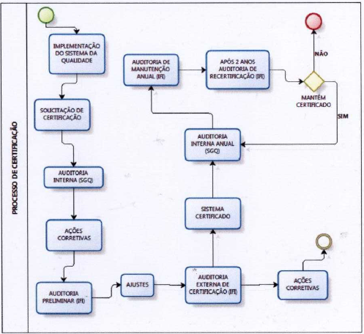
VISÃO GERAL DO PROCESSO DE AUDITORIA

Slide 9
PLANEJAMENTO DAS ATIVIDADES
DIA/MÊS | HORA | ATIVIDADE | RESPONSÁVEL

Slide 10
PLANEJAMENTO DAS ATIVIDADES
DIA/MÊS | HORA | ATIVIDADE | RESPONSÁVEL

Slide 11
FORMULÁRIOS – RESPONSABILIDADE DE PREENCHIMENTO
Programa Anual de Auditoria Interna – DECEA;
Plano de Auditoria Interna – Auditor Líder;
Registro de Presença – Auditores e Organização Auditada (OA);
Ficha de Controle de Entrevistados – Auditores;
Relatório Final de Auditoria Interna – Auditor Líder;
Ficha de Não Conformidade (FNC) – Auditores e OA; e
Ficha de Crítica de Auditoria – OA.
OBS: Para cada não conformidade deverá ser aberta uma FNC.

Slide 12
ASPECTOS FINAIS
Devem ser fornecidas todas as evidências que forem solicitadas pelos Auditores (documentos, consultas a registros, realização de simulações etc)‏.
MÉTODOS UTILIZADOS PARA COLETAR AS EVIDÊNCIAS
Observação;
Entrevista; e
Amostragem

Slide 13
ASPECTOS FINAIS
O auditor busca evidências objetivas de conformidade com a norma ISO 9001:2015.
Caso a equipe auditora constate alguma não conformidade, esta será declarada ao representante/contraparte do processo.

Slide 14
ASPECTOS FINAIS
CLASSIFICAÇÃO DA NÃO CONFORMIDADE:
Categoria 1 (maior): A ausência ou falta total de funcionamento do sistema em atender a um dos requisitos da norma, o qual não tenha sido documentado e/ou implementado. Um grupo de não conformidades categoria 2 contra um requisito da norma que quando combinado pode representar a falta total do sistema e, portanto, passa a ser considerado uma categoria 1. Uma não conformidade categoria 2 persistente.
Categoria 2 (menor): Um lapso isolado de disciplina ou controle de um requisito de sistema da norma, o qual não é crítico para a operação do sistema de gestão.

Slide 15
ASPECTOS FINAIS
CONFIDENCIALIDADE
A equipe de auditores assume um compromisso de confidencialidade junto à Organização Auditada.

Slide 16
ASPECTOS FINAIS
A auditoria se encerra nos seguintes casos:
Ao final dos trabalhos;
Por manifestação do auditado;
Por impedimento de acesso dos auditores ao local; e
Por motivo de força maior.

Slide 17
ROTEIRO
Apresentação dos Membros da Equipe;
Informações Gerais;
Visão Geral do Processo de Auditoria;
Planejamento das Atividades;
Formulários – Responsabilidade de Preenchimento; e
Aspectos Finais.

Slide 18
OBJETIVO
Transmitir orientações para a realização da Auditoria Interna no Sistema de Gestão da Qualidade Multisite (SGQM) do DECEA.

Slide 19
“A organização precisa de UNIDADE para alcançar a QUALIDADE. É através da união de todos os colaboradores, visando objetivos em comum, que uma empresa consegue alcançar grandes resultados.”
(Autor desconhecido)

Slide 20
www.decea.MIL.br

